Slide 1
Tratamiento Percutáneo en Cardiopatía Estructural
Marc Trilla Colominas
ICT. Servicio Hemodinámica Cardiaca.
Hospital Clínic. Barcelona.
2017

Slide 2
CIERRE DE OREJUELA TAVI
¿QUÉ?
¿QUIÉN?
¿DESPUÉS?
¿CÓMO?

Slide 3
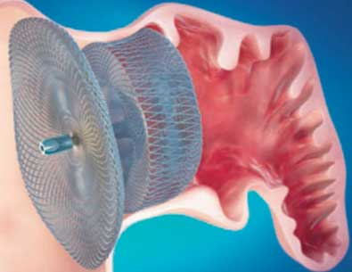
CIERRE DE OREJUELA
¿QUÉ?
La fibrilación auricular (FA) de origen no valvular tiene una prevalencia del 4,4% en la población española mayor de 40 años (más de 1 millón de pacientes) y del 25% en los mayores de 80 años.
Las consecuencias más importantes son los accidentes cerebrovasculares (ACV) embólicos debido a la formación de trombos.
Más del 20% de los ACV están relacionados con la FA y la aurícula izquierda.
El 90% de los émbolos originados a nivel cardiaco provienen de la orejuela izquierda

Slide 4
CIERRE DE OREJUELA
¿QUÉ?
¿Cuál es la principal estrategia para reducir el riesgo de los accidentes cerebrovasculares embólicos secundarios a una FA?
Cierre percutáneo de la orejuela izquierda.
Tratamiento con anticoagulantes orales.
Cierre quirúrgico de la orejuela izquierda.
Tratamiento con antiarrítmicos.

Slide 5
CIERRE DE OREJUELA
¿QUÉ?
La anticoagulación oral está considerada como el tratamiento estándar (warfarina, sintrom, dabigatrán, apixabán, rivaroxabán).
Aumento del riesgo de hemorragia.
Necesidad de controles periódicos.
Inestabilidad de acción.
30-50% de los pacientes con indicación de ACO no los reciben.

Slide 6
CIERRE DE OREJUELA
¿QUIÉN?
El cierre de la OI constituye una opción de tratamiento en estos pacientes.
Estudio PROTECT AF demostró no inferioridad del cierre OI versus tratamiento ACO.
Necesaria curva aprendizaje para minimizar complicaciones periprocedimiento.

Slide 7
CIERRE DE OREJUELA
¿QUIÉN?
Actualmente, ¿qué pacientes tienen indicación de cierre percutáneo de la orejuela izquierda?
Pacientes con un rango de edad comprendida entre los 40-65 años.
Pacientes con FA refractaria.
Pacientes con contraindicación a la anticoagulación oral.
Sigue sin indicación, se encuentra en fase experimental.

Slide 8
CIERRE DE OREJUELA
¿QUIÉN?
Indicado en los pacientes con FA no valvular y contraindicación al tratamiento con ACO.
Básica realización de Ecocardiografía transesofágica para obtener la información suficiente de las características anatómicas de la OI.
Descartar la presencia de trombo.

Slide 9
CIERRE DE OREJUELA
¿CÓMO?
En un laboratorio de hemodinámica cardiaca.
Equipo multidisciplinar.
Sedación profunda o anestesia general.
Guiado mediante angiografía y ETE/ICE.

Slide 10
CIERRE DE OREJUELA
¿CÓMO?
¿Cómo se accede percutáneamente a la OI?
Punción de la arteria femoral a través de la válvula aórtica y mitral.
Punción de la vena femoral accediendo a la AI mediante una punción transeptal.
Disección quirúrgica de la vena femoral accediendo a la AI mediante una punción transeptal.
Ninguna opción és correcta.

Slide 11
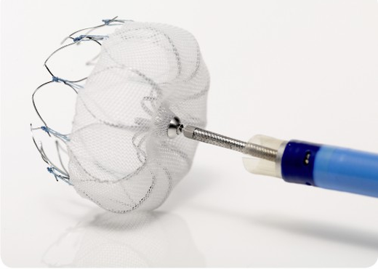
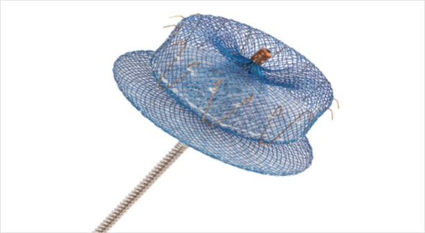
CIERRE DE OREJUELA
¿CÓMO?
Se punciona la vena femoral accediendo a la AD.
Guiados por el ETE se realiza una punción transeptal para acceder a la AI.
Desde ahí colocamos la vaina liberadora del dispositivo de cierre en la OI.
Tamaño del catéter 10-14F

Slide 12
CIERRE DE OREJUELA
¿DESPUÉS?
Cierre del acceso venoso mediante sutura o apósito compresivo que deberá llevar durante 6-8h (reposo).
Traslado a la sala de cuidados intermedios.
Tratamiento antitrombótico individualizado durante 1-3 meses para evitar trombosis sobre dispositivo (tratamiento muy variable según riesgo de sangrado del paciente).
Controles ecocardiográficos con ETE periódicos según protocolo del Hospital (con ETT la orejuela no se visualiza).

Slide 13
CIERRE DE OREJUELA
¿DESPUÉS?
Una hora después del procedimiento observamos taquicardia e hipotensión severa en el paciente, ¿qué puede estar sucediendo?
Taponamiento.
Reacción vagal.
Sangrado del punto de punción.
Embolización del dispositivo.

Slide 14
CIERRE DE OREJUELA
¿DESPUÉS?
La complicación grave más frecuente es el taponamiento por perforación de la orejuela.
Tasa de 4,4% derrame pericárdico (estudio PROTECT). Actualmente ˂2%.
Básico realización de ecocardiografía.

Slide 15
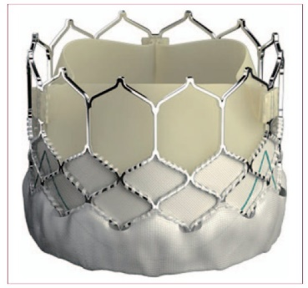
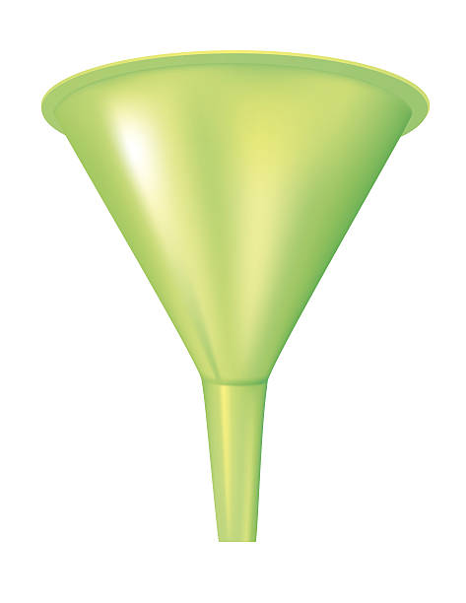
TAVI
¿QUÉ?
La Estenosis Aórtica (EAo) está presente en un 2% ˃65años, un 3% ˃75 años y un 4% ˃85 años.
Una vez se presentan los síntomas de insuficiencia cardiaca, angina o síncope, la supervivencia a los 3 años es tan sólo del 25%.

Slide 16
TAVI
¿QUÉ?
¿Cuál es el tratamiento de elección actual de la EAo severa?
Valvuloplástia aórtica.
TAVI.
Reemplazo quirúrgico.
Clip aórtico.

Slide 17
TAVI
¿QUÉ?
El reemplazo quirúrgico es el tratamiento de elección.
Alivia los síntomas.
Mejora el pronóstico de forma contundente.

Slide 18
TAVI
¿QUIÉN?
El aumento de la esperanza de vida hace que los pacientes con EAo acumulen otras comorbilidades elevando el riesgo quirúrgico.
El 30-50% de los pacientes son descartados para cirugía.
Se ha hecho necesario la opción de tratamiento percutáneo para estos pacientes.
Actualmente no existen datos sobre seguridad y durabilidad de la TAVI a largo plazo (>5 años).
La gran mayoría de pacientes para TAVI son octagenarios con un riesgo ˃20% de mortalidad operatoria o con dificultades anatómicas para cirugía (aorta “de porcelana”).

Slide 19
TAVI
¿QUIÉN?
¿Quién decide la adecuada opción de tratamiento de los pacientes con EAo severa?
Hemodinamista.
Cardiólogo clínico.
Cirujano.
Equipo multidisciplinar (Heart Team)

Slide 20
TAVI
¿QUIÉN?
El Heart Team es el equipo formado por el cirujano cardiaco, hemodinamista, cardiólogo clínico, ecocardiografista y anestesista.
Son los que deben decidir la opción de tratamiento más adecuada para el paciente valorando los resultados de las mediciones y las características clínicas.

Slide 21
TAVI
¿CÓMO?
En un laboratorio de hemodinámica cardiaca o en quirófano.
Equipo multidisciplinar.
Anestesia general.
Guiados por angiografía y ETE.

Slide 22
TAVI
¿CÓMO?
¿Cuál es la vía de acceso para el implante de una TAVI?
Arteria femoral.
Vía transapical.
Vía subclavia o transaórtica.
Todas son ciertas.

Slide 23
TAVI
¿CÓMO?
Cualquiera de las opciones anteriores es correcta.
El catéter liberador de la válvula es de gran tamaño 18-24F (6-8mm).
Es básico evaluar correctamente el acceso a utilizar.
Durante el procedimiento es necesario la colocación de un electrocatéter.

Slide 24
TAVI
¿DESPUÉS?
Cierre del acceso arterial mediante cirugía o suturas (dependiendo de la vía de elección).
Traslado a la sala de cuidados intensivos.
Control hemodinámico.
Vigilancia de los accesos vasculares.
Doble antiagregación durante 3 meses (si no toman Sintrom).
Valoración neurológica.

Slide 25
TAVI
¿DESPUÉS?
¿En que técnica hay más riesgo de sangrado?
TAVI.
Cierre de Orejuela.
Ambas por igual.
Ninguna de las dos.

Slide 26
TAVI
¿DESPUÉS?
En las TAVIS, el uso de catéteres de gran tamaño y la vía de acceso arterial hace que el riesgo de sangrado sea superior.
Otras complicaciones son los ACV, obstrucción coronaria, IAM, insuficiencia renal aguda y trastornos de la conducción.
El paciente puede iniciar movilización a las 12 horas (si TF). Dependiendo en muchos casos de electrocatéter (0-24 horas).

Slide 27
CONCLUSIONES
Selección de pacientes.
Técnicas jóvenes pero con buenos resultados, en auge.
Equipo multidisciplinar.
Conocimiento de complicaciones.
Vía de acceso.

